Slide 1


JAK VOLIT VE VOLBÁCH 2013?
Krátký návod pro voliče

Slide 2
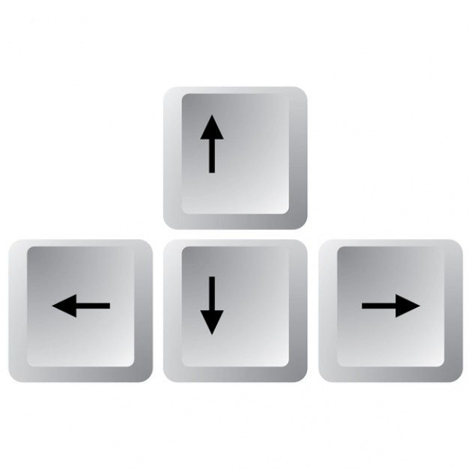

PREZENTACI OVLÁDEJTE ŠIPKAMI
Nebo mezerníkem…
dozadu
dopředu

Slide 3

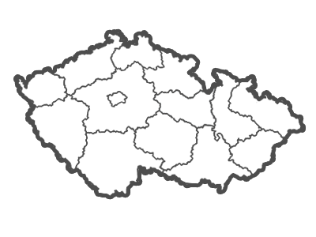


CO SE V PREZENTACI DOZVÍTE
Jak funguje volební systém
v kostce?
Jak na kroužkování?
Věřit nebo nevěřit volebním průzkumům?
Dostanou strany peníze za můj hlas?

Slide 4



KDO JSME A PROČ VÁM CHCEME PORADIT
Kliknutím na adresu můžete kdykoli v průběhu prezentace spustit Volební kalkulačku
Jsme nezávislá nezisková organizace
Jsme politologové, analytici a matematici
Pravidelně vytváříme Volební kalkulačku. Která strana je vám nejblíže?

Slide 5


VOLEBNÍ SYSTÉM V KOSTCE
4
Volíme 200 poslanců
Poměrným
systémem
Strany musejí
získat alespoň 5 %
Na 4 roky
Notes:
Zisk na úrovni kraje samozřejmě je důležitý pro zvolení (ty myslíš na tu celkovou hranici, ale to z toho moc neplyne)

Slide 6
VOLEBNÍ SYSTÉM V KOSTCE
4
Volíme 200 poslanců
Poměrným
systémem
Strany musejí
získat alespoň 5 %
Na 4 roky
Strany získají tolik křesel, kolik odpovídá jejich volebnímu zisku
Notes:
Zisk na úrovni kraje samozřejmě je důležitý pro zvolení (ty myslíš na tu celkovou hranici, ale to z toho moc neplyne)

Slide 7
VOLEBNÍ SYSTÉM V KOSTCE
4
Volíme 200 poslanců
Poměrným
systémem
Strany musejí
získat alespoň 5 %
Na 4 roky
Pokud strana nezíská 5 %, nedostane se do Parlamentu
Notes:
Zisk na úrovni kraje samozřejmě je důležitý pro zvolení (ty myslíš na tu celkovou hranici, ale to z toho moc neplyne)

Slide 8

JAK NA KROUŽKOVÁNÍ?
4
5%
Tolik máme každý preferenčních hlasů
Preferenčních hlasů musí politik získat…
…aby postoupil na první místo kandidátky

Slide 9
JAK NA KROUŽKOVÁNÍ?
4+
Pomocí kroužkování můžete ovlivnit pořadí kandidátů
Pokud zakroužkujete více než 4 lidi, lístek stále platí…
…ale nepřihlíží se k vašim kroužkům.

Slide 10
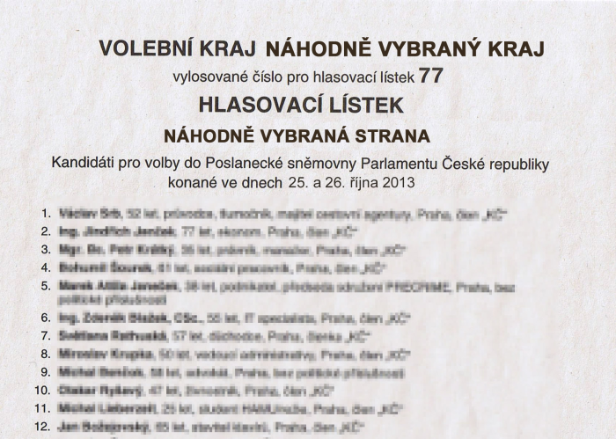
Ukázka
SPRÁVNĚ
ŠPATNĚ

Slide 11
JAK NA KROUŽKOVÁNÍ?
Chci se zbavit lídra kandidátky, co teď?
  Zakroužkujte až 4 kandidáty pod ním. Pokud jej tito kandidáti přeskočí, je velká šance, že na neoblíbeného kandidáta křeslo nezůstane.
Co když bude mít více kandidátů nad 5 % preferenčních hlasů?
  Pak se seřadí podle počtu preferenčních hlasů.
Bojím se, že mého favorita na prvním místě někdo přeskočí…
  Dejte mu preferenční hlas a ostatní 3 hlasy nedávejte nikomu.

Slide 12
JSOU VOLEBNÍ PRŮZKUMY SCHOPNY PŘEDPOVĚDĚT VÝSLEDKY VOLEB?
Ne příliš přesně, ale i tak je možno rozlišovat mezi špatnými a lepšími průzkumy

Slide 13
ZCELA ŠPATNÉ VOLEBNÍ PRŮZKUMY
Ankety u novinových článků
Ankety v televizi, rádiu
Bleskové průzkumy médií
Fiktivní volby na sociálních sítích
Jakékoli průzkumy a hlasování, které se konají na internetu

Slide 14
PROČ JSOU TYTO PRŮZKUMY NEVYPOVÍDAJÍCÍ?
Základním pravidlem pro kvalitní průzkum je reprezentativnost respondentů
Respondenti musí svým složením odpovídat co nejvíce české populaci –všechny věkové kategorie, důchodci i živnostníci, vysokoškoláci i lidé bez vzdělání , věřící i nevěřící a další spousta kategorií a to vše v určitém poměru.
Toho nikdy nelze dosáhnout na internetu, sociálních sítích, nebo náhodným výběrem u anket

Slide 15
REPREZENTATIVNOST PRŮZKUMU VŮBEC NESOUVISÍ S POČTEM RESPONDENTŮ
Je lepší mít 100 reprezentativně vybraných lidí, než 25 000 respondentů z internetu

Slide 16
VÍCE VYPOVÍDAJÍCÍ VOLEBNÍ PRŮZKUMY
Dotazníkové šetření renomovaných agentur (např. CVVM, SC&C, STEM/MARK…)
Tato šetření obvykle pracují s reprezentativním vzorkem okolo 1000 respondentů a nejsou vykonávány na internetu, ale pomocí klasického dotazníkového šetření na ulicích

Slide 17
VÍCE VYPOVÍDAJÍCÍ VOLEBNÍ PRŮZKUMY
Jediný typ předvolebních výzkumů, který odhaduje volební výsledek v daný moment, se jmenuje VOLEBNÍ MODEL. Do takového průzkumu se započítávají pouze lidé, kteří by opravdu přišli k volbám a ví, koho budou volit.
Výsledek v moment skutečných voleb se snaží odhadnout VOLEBNÍ PROGNÓZA, ale s tímto typem průzkumu se setkáváme pouze výjimečně

Slide 18
ANI NEJLEPŠÍ PRŮZKUMY NEZARUČÍ ABSOLUTNÍ PŘESNOST VÝSLEDKŮ
I ty nejlepší průzkumy nejsou schopny odfiltrovat možnou chybu, která dosahuje obvykle 2-3 % nahoru nebo dolů
To u velkých stran může znamenat rozdíl pár křesel, ale u malých i polovinu celkového zisku.
Strana, která má v průzkumu 3,5 % může mít ve skutečnosti 1,5 nebo 5,5 % = nikdo není schopen zaručit, jestli se strana dostane nebo nedostane do Sněmovny!

Slide 19
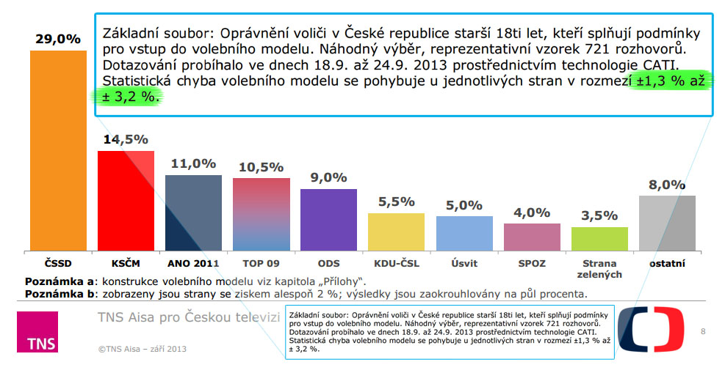
UKÁZKA Z PRAXE - ODCHYLKA

Slide 20
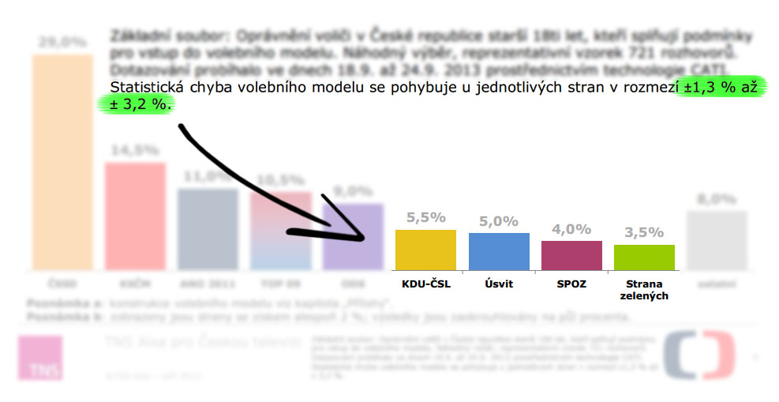
UKÁZKA Z PRAXE - ODCHYLKA

Slide 21
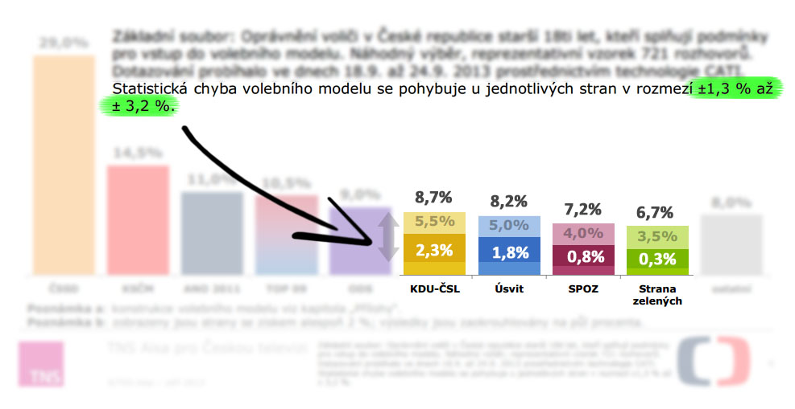
UKÁZKA Z PRAXE - ODCHYLKA

Slide 22
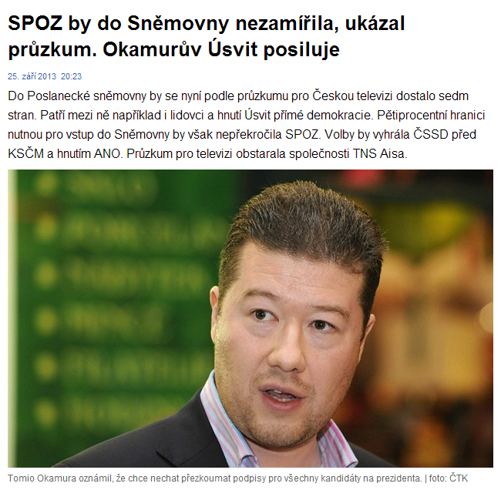
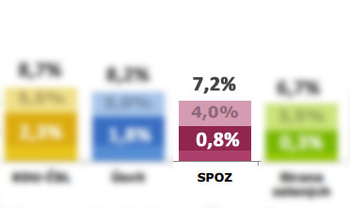
UKÁZKA Z PRAXE – ŠPATNÁ INTERPRETACE

Slide 23
NAPSAT O STRANĚ, KTERÁ ZÍSKALA 4 % VE VOLEBNÍM MODELU, ŽE BY SE NEDOSTALA DO SNĚMOVNY, JE PŘINEJLEPŠÍM NEZNALOST
V horším případě manipulace

Slide 24

ZA CO DOSTÁVAJÍ STRANY VE VOLBÁCH PENÍZE?
Strany získávají peníze podle % zisku
1,5 %
3 %
3 - 5 %
100 Kč za každý získaný hlas
200 000 Kč za každé 0,1% nad 3 % až do 5 %
6 milionů Kč

Slide 25
ZA CO DOSTÁVAJÍ STRANY VE VOLBÁCH PENÍZE?
Strany získávají peníze podle % zisku
Za 5 % strana získá
1,5 %
3 %
3 - 5 %
100 Kč za každý odevzdaný hlas
10 milionů Kč
=
6 milionů Kč
+
200 000 Kč x 20

Slide 26
ZA CO DOSTÁVAJÍ STRANY VE VOLBÁCH PENÍZE?
Pokud se strana dostane do Sněmovny, získává každý rok
5%
855 000 Kč za každého poslance
10 milionů Kč
+

Slide 27
SLYŠEL/A JSEM, ŽE KDYŽ ODEVZDÁM PRÁZDNOU OBÁLKU, STRANY ZA MĚ NEDOSTANOU PENÍZE…
ANO, nedostanou 100 Kč za váš hlas (pokud vaše strana překročí 1,5 %)… ale efekt je stejný, jako kdybyste k volbám nešli vůbec. Jestli k volbám nedorazíte, donesete prázdnou obálku, roztrhnete lístek, nebo ho jinak zničíte, je úplně jedno.
Mezi lidmi koluje email, ve kterém se píše: „Hlasy voličů, kteří k volbám nešli, se rozpočítají, a i za tyto hlasy strany peníze dostanou! Výjimku tvoří jen NEPLATNÉ HLASY.“ TOTO NENÍ PRAVDA. Neexistuje žádný předem daný objem peněz, který se rozděluje.

Slide 28



Pošlete tuto prezentaci Vašim známým. Volby jsou jedna z mála možností, jak ovlivnit směřování této země. Využijte ji.
Nevíte koho volit? Zjistěte si, která strana je Vám nejblíže! Klikněte na
www.volebnikalkulacka.cz
Sdílet prezentaci

Slide 29


